Slide 1
Резонанс. Резонанс на мостах. Як резонанс може призвести до катастроф?

Slide 2
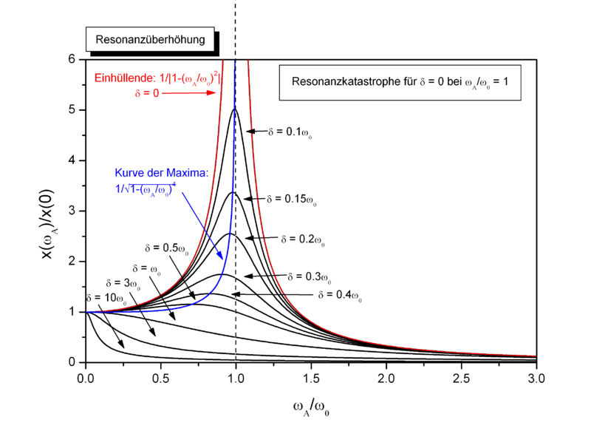
Резонанс — явище сильного зростання амплітуди вимушеного коливання у разі, коли частота зовнішньої сили збігається з власною частотою коливань.

Slide 3
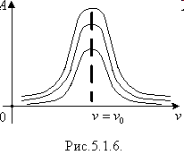
Графік залежності амплітуди коливань від частоти під час резонансу зображено на рис.5.1.6. Резонансна крива тим гостріша, чим менші втрати енергії в системі.

Slide 4

Резонанс характеризують інтенсивністю, напівшириною спектральної лінії та добротністю. Здебільшого резонанс наближено описують кривою Лоренца (функція однієї змінної з двома параметрами x0 і y) . Де ω — частота зовнішньої сили, ω₀ — частота власного коливання, Γ — стала затухання, яку називають також шириною лінії. Часто приводиться також γ= Γ/2 — півширина лінії.

Slide 5
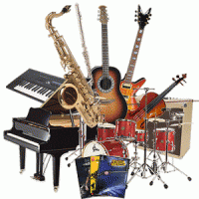

Застосування
Явище резонансу широко використовується в науці й техніці. На ньому ґрунтується робота багатьох радіотехнічних схем та пристроїв, таких як коливні контури. Використовуючи явище резонансу ми вибираємо із багатого різноманіття електромагнітних хвиль в просторі навколо нас саме ті, які відповідають нашій улюбленій радіостанції, вибираємо телевізійний канал тощо.

Slide 6
Резонанс зустрічається в механіці, електроніці, оптиці, акустиці, астрофізиці.
Явище резонансу лежить в основі проектування музичних інструментів: рояля, скрипки, флейти…
Використовується явище резонансу і в електроніці. Коливальний контур, що складається з ємності та індуктивності, використовується в елементах настроювання та електричних фільтрах. Однак резонанс може бути й шкідливим, якщо він спричинює спотворення сигналу або паразитні шуми.
Спостерігається резонанс і в космосі, коли два небесні тіла, які мають періоди обертання, що відносяться один з одним як невеликі цілі числа, роблять регулярний гравітаційний вплив одне на одного, який може стабілізувати їхні орбіти (орбітальний резонанс у небесній механіці).
Однак найбільш часто резонанс буває в класичній і будівельній механіці, а також гідро- та аеромеханіці. І, на жаль, у багатьох випадках саме тоді, коли він абсолютно небажаний.

Slide 7
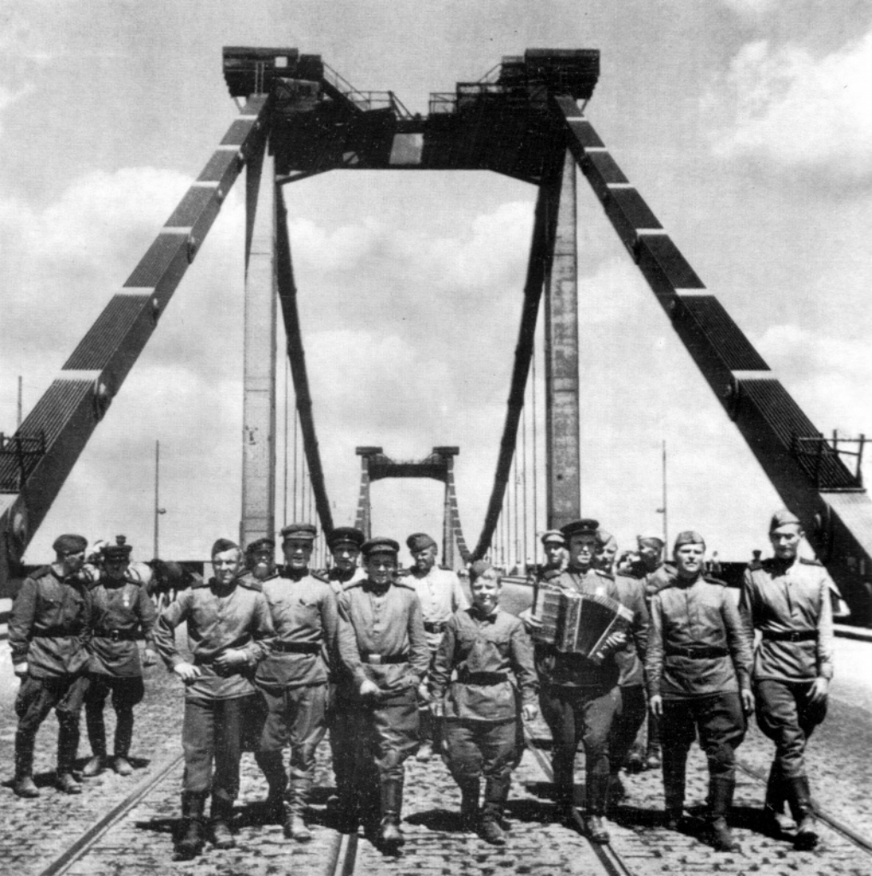
Відомо, що військовим підрозділам під час проходження мостів приписується "збивати ногу" і йти не стройовим, а вільним кроком. Гіркий досвід деяких катастроф навчив військовослужбовців у подібних ситуаціях відходити від багатовікових традицій.

Slide 8
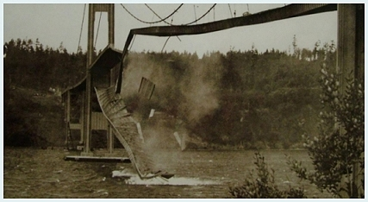
Так, 12 квітня 1831 року зруйнувався Бротонський підвісний міст через ріку Ірвелл в Англії, коли по ньому йшов військовий загін. Частота кроків воїнів, що крокували в ногу, збіглася з частотою власних коливань мосту, через що їх амплітуда стрімко зросла, ланцюги обірвалися, і міст завалився в ріку. Саме цей випадок, у результаті якого два десятки людей було травмовано, сприяв прийняттю в британській армії правила "іти не в ногу" під час проходження військами мостів.

Slide 9
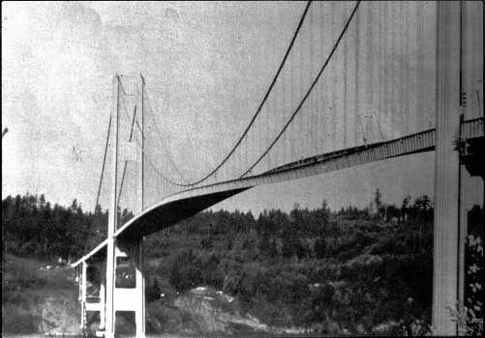
З тієї ж причини в 1850 році неподалік від французького міста Анже було зруйновано підвісний ланцюговий міст над рікою Мін довжиною понад сто метрів, що призвело до численних жертв. Також існує версія, що 1905 року в результаті проходження кавалерійського ескадрону через резонанс зруйнувався і Єгипетський міст через ріку Фонтанку в Петербурзі. Проте ця версія, швидше за все, безпідставна, оскільки не існує методів дресирування значної кількості коней для їхнього руху "у ногу".

Slide 10
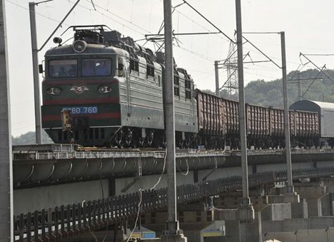
Причиною руйнування мостів через резонанс можуть стати не лише пішоходи, але й залізничні потяги. Для виключення резонансу мосту потяг має рухатися або повільно, або на максимальній швидкості. Це зазвичай робиться для виключення збігу частоти ударів коліс по стиках рейок із власною частотою коливань мосту (з цієї ж причини ділянку рейок на мосту часто виконують суцільною, тобто без стиків).

Slide 11
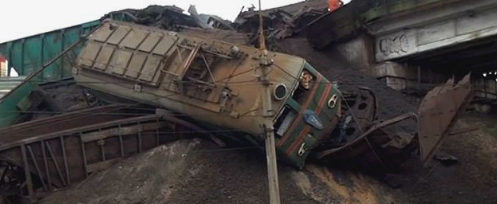
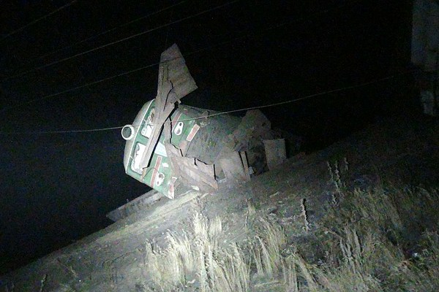

Slide 12
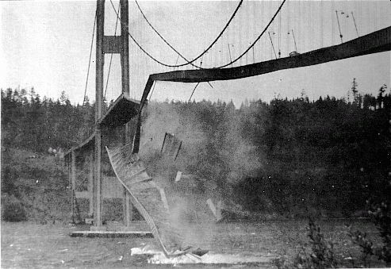
Катастрофічні наслідки для мостів можуть настати також і від впливом вітру. Так, 7 листопада 1940 року через ігнорування дії вітрового навантаження на міст під час його проектування і внаслідок виникнення резонансу зруйнувався Такомський підвісний міст загальною довжиною 1800 м і довжиною центрального прольоту 850 м.

Slide 13
З резонансом можна стикнутися не тільки на суші, але й на морі та в повітрі. Так, за деяких частот обертання гребного вала в резонанс входили навіть кораблі. А на зорі розвитку авіації деякі авіаційні двигуни спричинювали настільки сильні резонансні коливання елементів літака, що він повністю руйнувався в повітрі.
Причиною резонансу елементів літальних апаратів та їх руйнування може стати й флатер – поєднання самозбудних незгасаючих згинальних і крутильних автоколивань елементів конструкції (головним чином крила літака або несучого гвинта вертольота). Одним зі шляхів боротьби з цим явищем є використання так званих протифлатерних вантажів.
Цікаво, що кріплення двигунів на пілонах крил літаків – це не примха конструкторів і дизайнерів, а нагальна потреба, оскільки двигуни демпфірують коливання крила в польоті повітряного судна, будучи при цьому своєрідним протифлатерним вантажем.

Slide 14
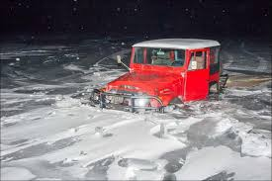
Ще більш цікавим фактом є те, що під час Великої Вітчизняної війни все той же резонанс ледь не поставив під загрозу існування єдиної ниточки, що проходила по льоду Ладозького озера і зв'язувала блокадний Ленінград з "великою землею".
…Під час наведення ділянки Дороги життя по Ладозькому озеру захисники Ленінграда зненацька зіштовхнулися з незвичайним явищем, коли після нормального проходження по льоду важкої вантажівки, легка машина, що йшла тим самим шляхом, нерідко провалювалася під лід.

Slide 15
Підготувала учениця 11 класу
Кривих Анастасія
Дякую за увагу!

